Slide 1

Java Script
Aula 2 - variaveis

Slide 2
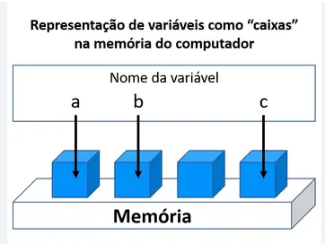
Java Script – Variaveis
JavaScript - Variaveis
Não é que elas sejam importante, são essenciais. É quase que impossível programar algum programa útil que não venha a usar nenhuma variável.

Slide 3
Java Script – Variaveis
Como declarar uma variável em JavaScript: var , let e const
Declarar uma variável é reservar memória para armazenar uma informação.
Essa informação vai ficar associada a essa variável, e para podermos fazer
isso temos que usar um comando especial, que diga ao JavaScript

Slide 4
Java Script – Variaveis
Como declarar uma variável em JavaScript: var , let e const
a) As declarações de var tem escopo global ou de função, enquanto as declarações de let e de const têm escopo de bloco.
b)Variáveis de var podem ser atualizadas e declaradas novamente dentro de seu escopo. As variáveis de let podem ser atualizadas, mas não podem ser declaradas novamente. As variáveis de const não podem ser atualizadas nem declaradas novamente.
c)Todas elas passam por hoisting(Hoisting é um mecanismo do JavaScript que faz com que as declarações de variáveis e de funções sejam movidas para o topo de seu escopo antes da execução do código.) Porém, enquanto variáveis com var são inicializadas com undefined, as variáveis com let e const não são inicializadas.
d)Enquanto var e let podem ser declaradas sem ser inicializadas, const precisa da inicialização durante a declaração enão pode sofrer açteração

Slide 5
Java Script – Variaveis
JavaScript - Tipos de dados
No JavaScript, vamos lidar com os seguintes tipos de dados
•Números
•Strings
•Booleanos
•Null
•Objetos
•Funções

Slide 6
Java Script – Variaveis
1 - Tipo de dado: Número
Esse é o mais óbvio tipo de dado.
Seu dia de nascimento é um número, seu salário é um número.
Basicamente, temos dois tipos de números:
•Inteiro:
1, 2, 3, 4, 5, 2112, -10
•Decimais:
São os quebrados, em nossa língua portuguesa usamos eles
separados por vírgulas:
Preço: R$ 1,99
Mas em programação, usamos ponto no lugar de vírgula:
1, 99 para gente é 1.99 em computação,

Slide 7
Java Script – Variaveis
2 - Tipo de dado: Strings
Strings são, nada mais nada menos, que textos.
Uma palavra, uma frase, um caractere (como ! @ # $ % "+ _ []/ etc).
Uma string é sempre representada por algo que está dentro de aspas.
Exemplos :
•"Olá mundo"
•"Curso"
•"a"
•"b"
•"c

Slide 8
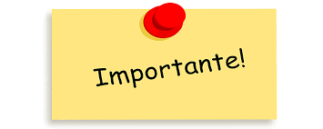
Java Script – Variaveis
Mas, veja bem:
Número: 2112
String : "2112"

Slide 9
Java Script – Variaveis
Atribuindo valores:
Ou seja, vamos fazer uma variável que criamos armazenar determinada
informação.
Vamos criar uma variável chamada idade e fazer ela receber um valor (por exemplo, 18):
var idade;
idade = 18;
var nome = "Olá, Mundo!"

Slide 10
Java Script – Variaveis
O Método document.write() - Exibindo coisas no documento
O método write() serve para você escrever informações no documento.
Ele é bem simples de usar, basta colocar dentro dos parêntesis o que deseja que apareça no documento (no caso, a página HTML).
Exemplo 1:
Para exibir o valor de uma variável de nome teste:
document.write(teste)

Slide 11
Java Script – Variaveis
O Método document.write() - Exibindo coisas no documento
O método write() serve para você escrever informações no documento.
Ele é bem simples de usar, basta colocar dentro dos parêntesis o que deseja que apareça no documento (no caso, a página HTML).
Exemplo 2:
document.write("Minha idade: ", idade)
O resultado: Minha idade: 18

Slide 12
Java Script – Variaveis
Codificação Exemplo:index.html
<!DOCTYPE html>
<html>
<head>
<title>Primeiro Programa em Java Script</title>
</script>
</head>
<body>
<script type="text/javascript“ src = “js/script.js”>
</body>
</html>

Slide 13
Java Script – Variaveis
Codificação Exemplo:script.js
var nome="Carlos";
var idade=18;
//usando document write// document.write("Meu nome é ", nome," e tenho ", idade, " anos");
//usando console// console.log("Meu nome é ", nome," e tenho ", idade, " anos");

